Slide 1


حل الخلاف
أولا: مفهومي الخلاف وحل الخلاف
ثانيا: عناصر الخلاف وأسبابه
ثالثا: طرق حل الخلاف
رابعا: فوائد حل الخلاف

Slide 2
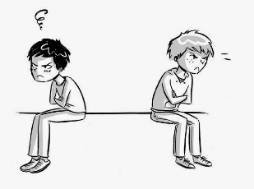

مفهومي الخلاف وحل الخلاف
الخلاف: هو حالة عدم الاتفاق بين طرفين مما يؤدي إلى حدوث نزاع.
حل الخلاف : هو إعادة الثقة بين المختلفين وإعادة العلاقات بينهما إلى حالتها
الطبيعية، وانهاء الخلاف بينهما.
عرف؟

Slide 3

أسباب الخلاف
عدد؟
أسباب الخلاف:
اختلاف القيم
سوء الفهم
الرغبة في السيطرة

Slide 4

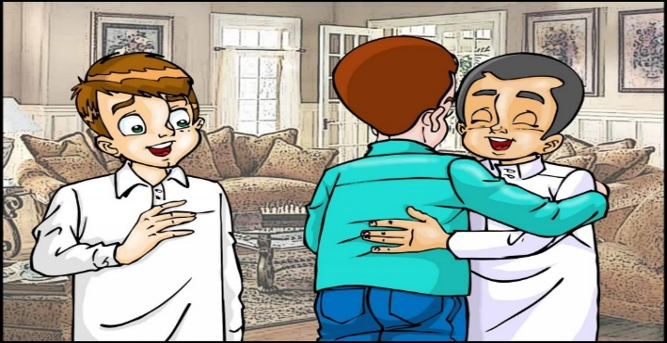
طرق حل الخلاف
عدد؟
ومن وسائل حل الخلاف:
التفاوض: الالتقاء سويا لمناقشة المشكلة والتوصل إلى حل يرضي الأطراف.
الوساطة: تدخل طرف ثالث محايد يساعد الأطراف المتنازعة في حل يرضيهم.

Slide 5

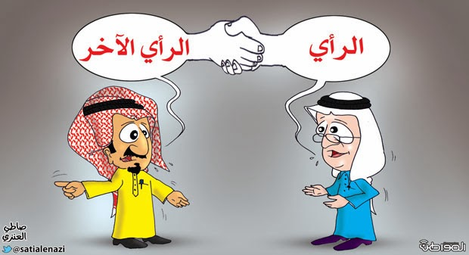
طرق حل الخلاف
عدد؟
التحكيم: يستند إلى قانون رسمي او عشائري، ويعد حكمه ملزما للطرفين.
المصالحة: تأتي المصالحة بعد قبول الأطراف بالحل، وعودة علاقتهم إلى طبيعتها.

